Slide 1
www.PragimTech.com Training +Placements = Our success Pragim@PragimTech.com
Parte 9 – Comentarios en C#
Cristina Carrasco
PRAGIM Technologies
Cristina@cristinacarrasco.com

Slide 2
En esta lección veremos:
Comentarios de una sola línea
Comentarios de múltiples líneas
Introducción a los comentarios XML de documentación
www.PragimTech.com Training +Placements = Our success Pragim@PragimTech.com

Slide 3
Comentarios en C#
Comentarios de una sola línea - //
Comentarios de múltiples líneas - /* */
Comentarios XML de documentación - ///
Los comentarios son utilizados para documentar qué es lo que hace el programa y qué es lo que hacen algunas líneas de código o bloques específicos de código. El compilador de C# ignora todos los comentarios.
Hay dos formas de Comentar y Des comentar:
Usando los botones del menú
Con los atajos del teclado: Ctrl+k, Ctrl+C y Ctrl+K, Ctrl+U
Nota: No debemos comentar cada línea de código. Debemos escribir comentarios solo para los bloques de código que son difíciles de entender.
www.PragimTech.com Training + Placements = Our success Pragim@PragimTech.com

Slide 4
Recursos adicionales
PRAGIM Pagina principal
http://www.PragimTech.com

Slide 5
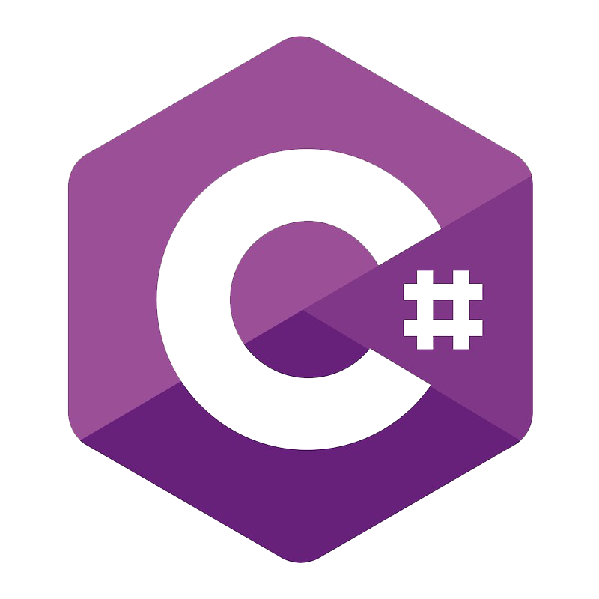
[9]
Comentarios

